Slide 1
BILAN DES ACTIONS 2013
Anne-Laure, Bérengère …
BILAN DES ACTIONS 2013
Assemblée Générale
Samedi 5 avril

Slide 2

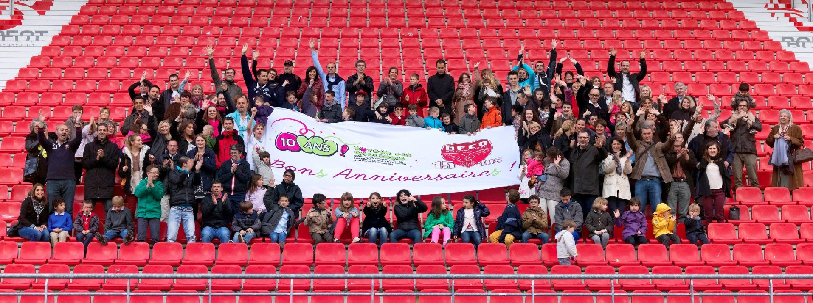
JOYEUX
ANNIVERSAIRE

Slide 3
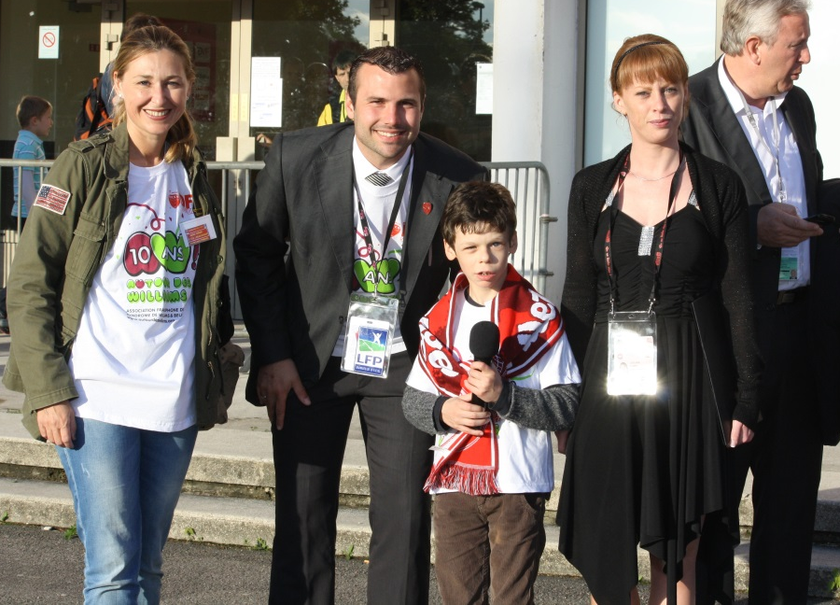
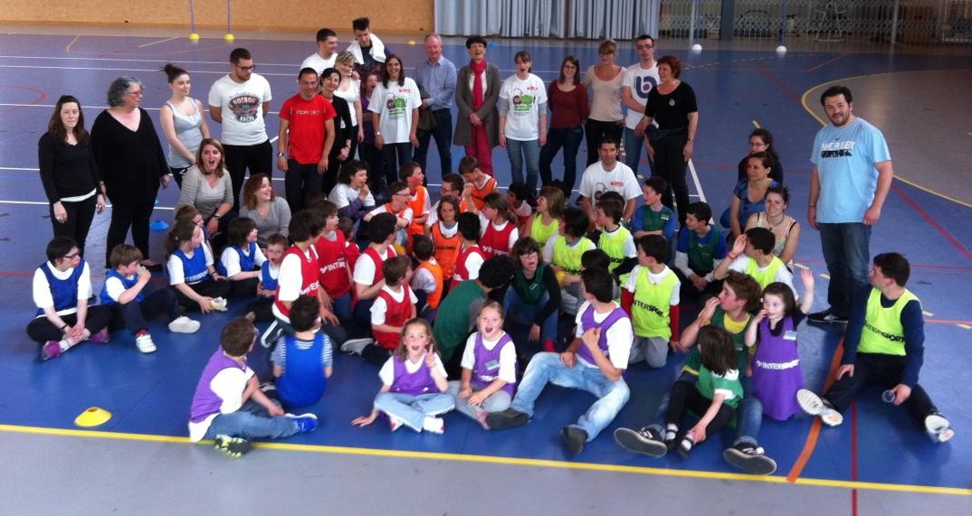
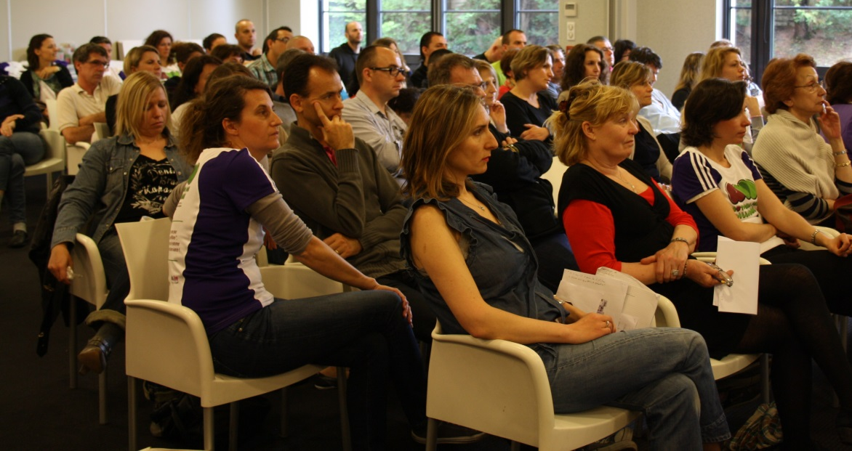
10 ANS : CA SE FETE !!!
Autour des Williams a fêté ses 10 ans !
Pour l’occasion, l’association s’est rendue avec ses adhérents à Dijon du 17 au 20 mai 2013 et a pu rencontrer le football club de Dijon FCO avec lequel elle est partenaire depuis maintenant 7 ans.

Slide 4
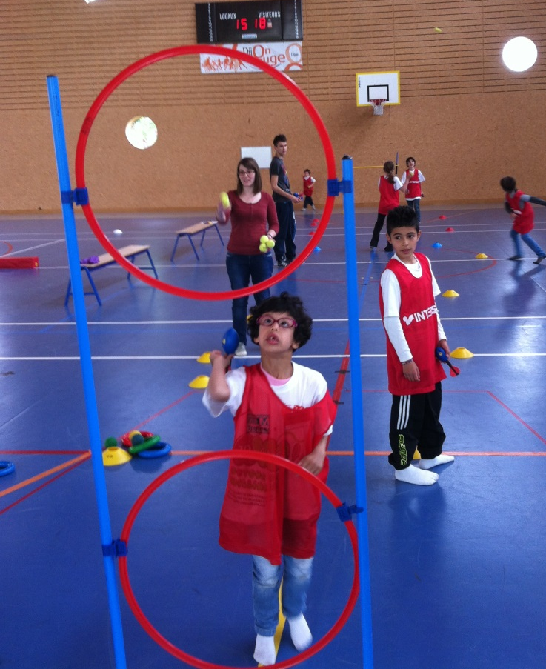
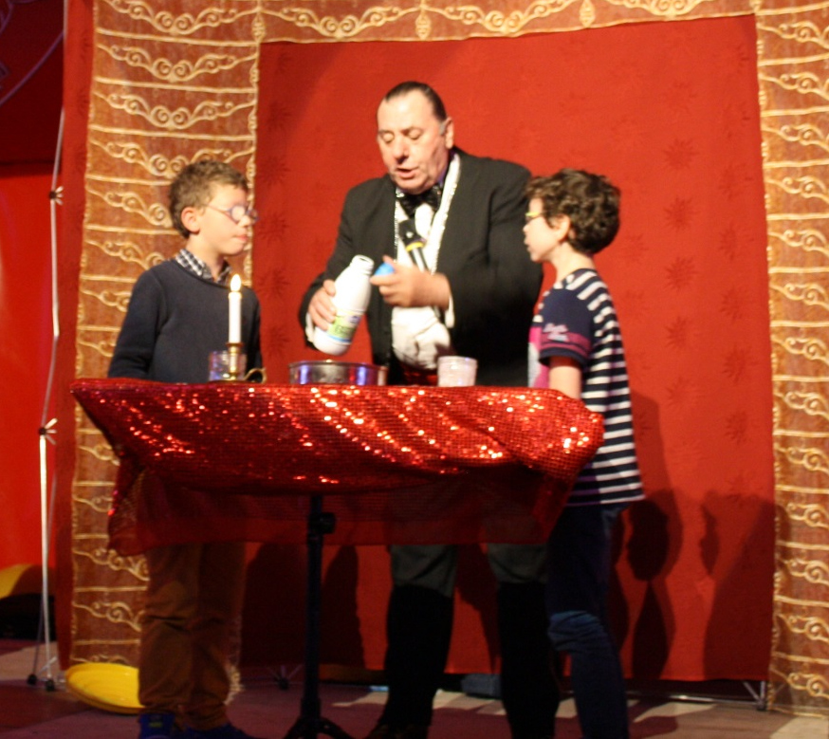
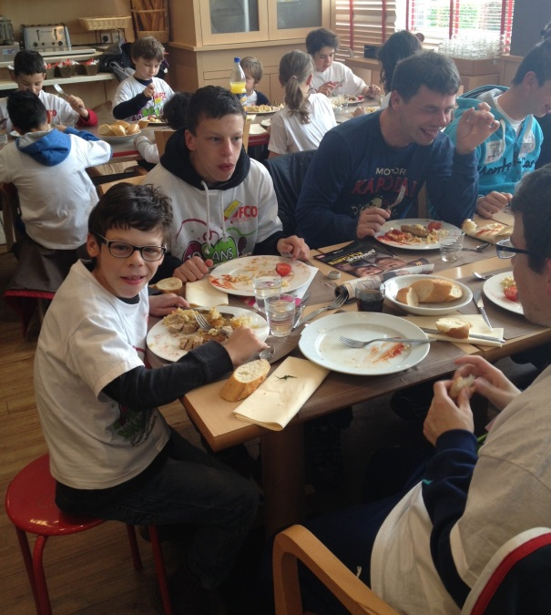
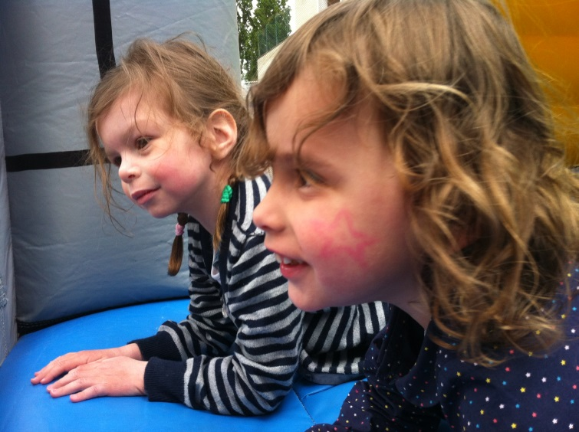
AU PROGRAMME DES 10 ANS
Ces 3 jours ont été rythmés par des prises de paroles de la part de professionnels, d’activités ludiques pour les enfants et également d’une ambiance de folie !!
Juste un mot : MERCI !

Slide 5
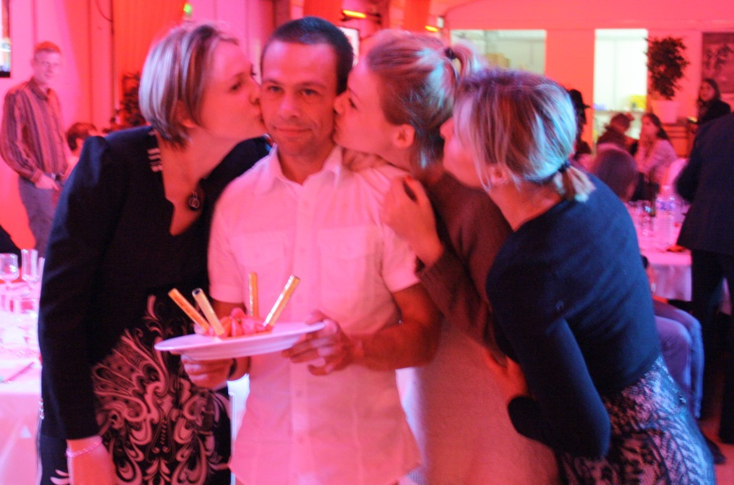

10 ANS : REMERCIEMENTS
Merci à Stéphanie, Arthur, les bénévoles et aux intervenants pour ce week-end réussi.
Pour ses 10 ans, l’association avait prévu pleins de goodies : tee-shirts, casquettes, badges …
Joyeux anniversaire à Franck qui a fêté ses 30 ans

Slide 6
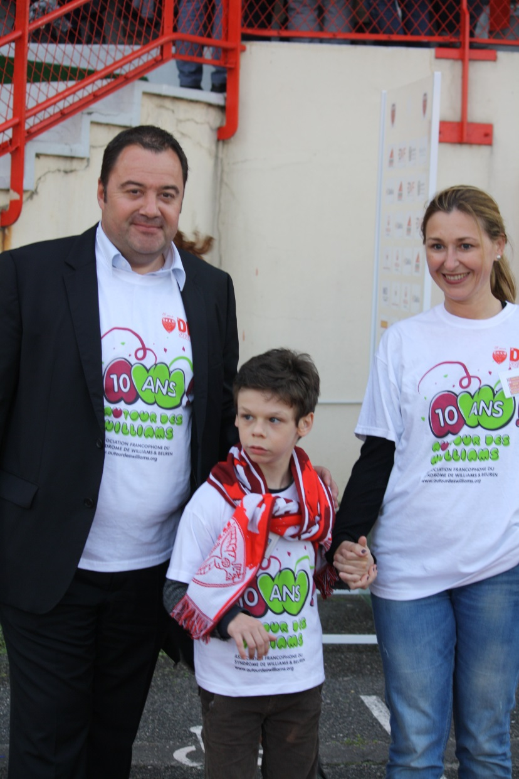

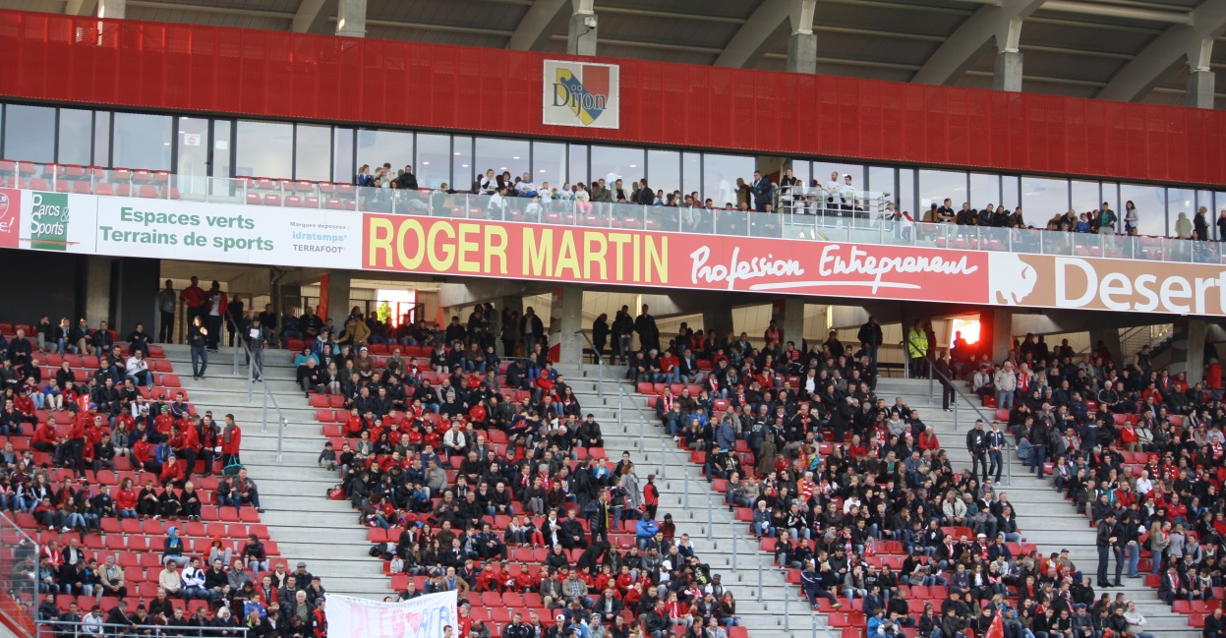
DIJON : UN PARTENAIRE UN OR
En Octobre 2013, Olivier Delcourt, PDG de la Dijonnaise des Voies Ferrées et président de la DFCO, a chaleureusement aidé notre association en reversant une belle somme pour encourager la recherche et les familles touchées par le syndrome de Williams et Beuren !
MERCI AU DFCO POUR ETRE UN CLUB A PART

Slide 7
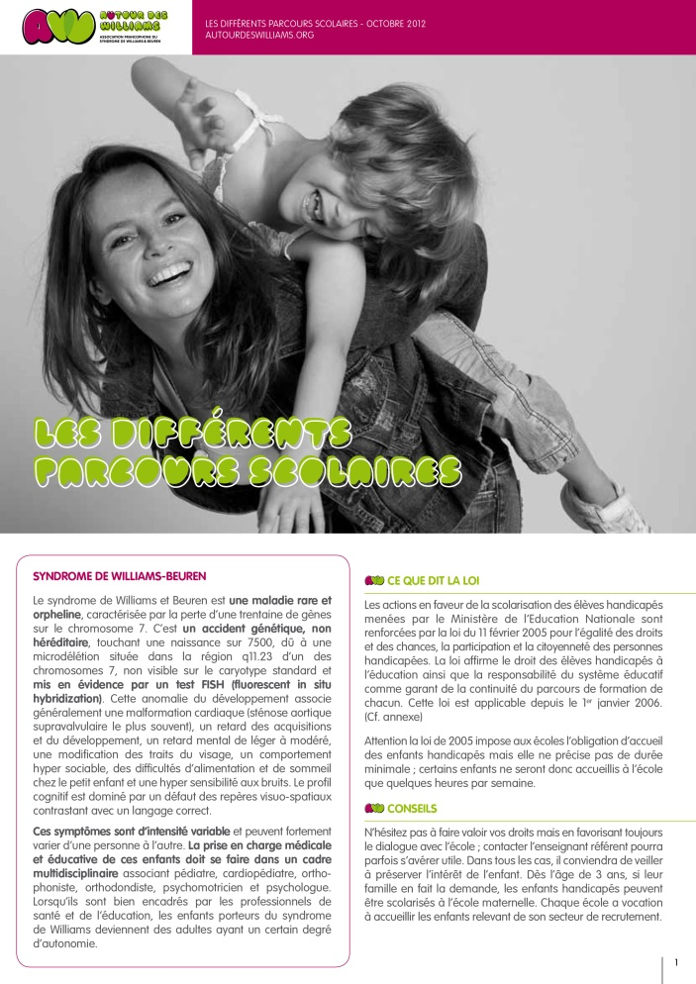
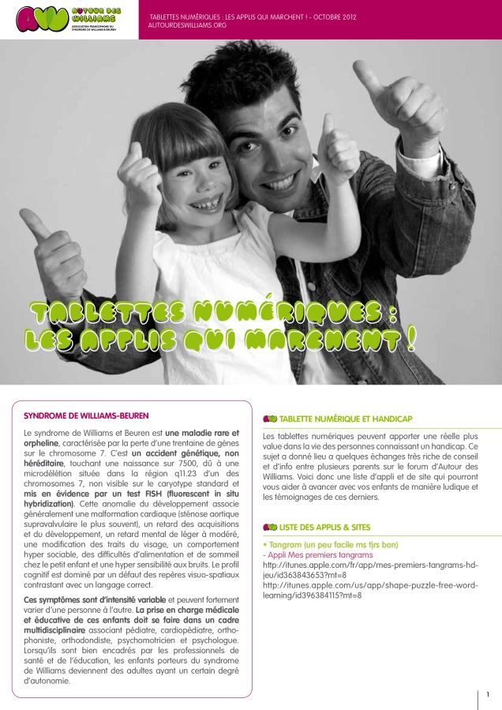

NOUVEAUTE : CREATION DE FICHES THEMATIQUES POUR LES FAMILLES
Nous sommes heureux et fiers de vous faire parvenir régulièrement des fiches thématiques déjà réalisées par certains parents et membres de l’association.
Nous sommes toujours à la recherche de nouveaux thèmes afin d’aider les parents et leurs enfants
C’est un beau projet d'équipe irréalisable sans vous !

Slide 8
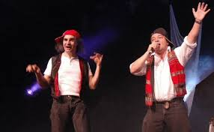

CONCERT FRANCHE-COMTE : JOEL ET LES TEUFS
En janvier, un concert a été organisé à l’initiative de Géraldine en faveur de l’association et notamment pour Nina atteinte du syndrome
UNE BELLE INITIATIVE QUE L’ON TIENT A SOULIGNER !
Notes:
JOE

Slide 9

CAMPAGNE DE SENSIBILISATION DANS LE METRO PARISIEN
2013 a été marquée par une campagne de sensibilisation intensive dans les réseaux de bus et métros parisiens.
Elle est destinée à faire évoluer les représentations sur la différence, et à informer les familles sur ce syndrome.
La campagne d’envergure comportait pas moins de 100 affiches reprenant les photographies réalisées pour l'association par Sergio Veranes en 2009.
Ces photographies, en noir et blanc, sont des portraits de jeunes porteurs du syndrome de Williams posant avec des personnalités.
Nous remercions très sincèrement la RATP pour ce fantastique partenariat !

Slide 10



LES DATES D’AFFICHAGE
40x60 métro
du mercredi 03 au mercredi 10 juillet
du mercredi 18 au mercredi 25 septembre
du mercredi 9 au mercredi 16 octobre
du mercredi 13 au mercredi 20 novembre
et du mercredi 18 au mercredi 25 décembre
A4 bus
du 08/09/13 au 14/09/13
du 24/11/13 au 30/11/13

Slide 11
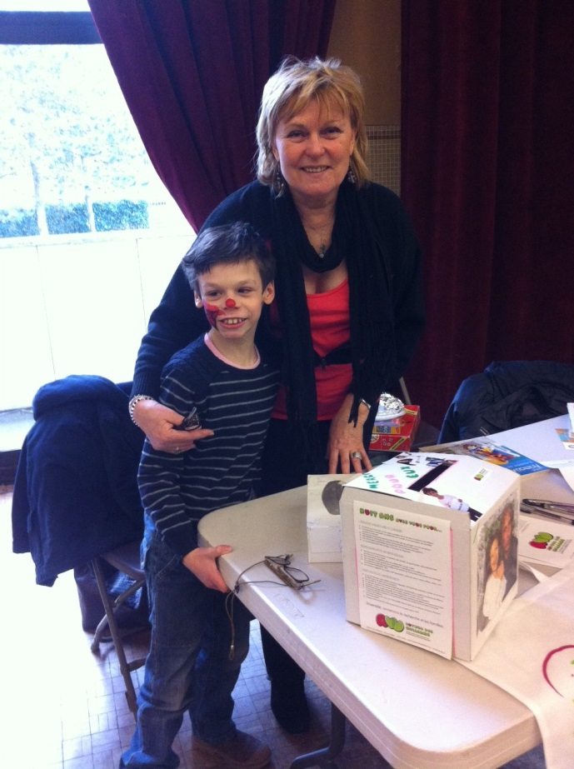
LE ROTARY CLUB D’ASNIERES : UN PARTENAIRE EN OR
Le 24 février 2013 a eu lieu la 7ème Médiacante du Rotary Club. C’était l’occasion de trouver des livres, des disques, des DVD, et plein d'autres jolies choses. De plus, c’est également un moyen de faire parler du syndrome et de nous faire connaitre.
Nous tenons à remercier les membres du Rotary d'Asnières qui nous soutiennent depuis des années d'une manière incroyable.
Un grand merci aux Inner Wheel, le club des femmes des membres du club Rotary International, pour leur vente aux enchères au profit de l’association !

Slide 12
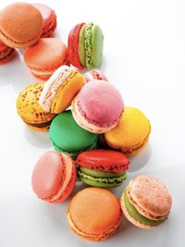
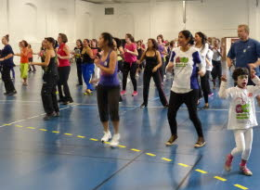
NAJET, LA MAMAN DE MULHOUSE AU TOP !
Merci à Najet et Damien pour leur belle action de sensibilisation auprès d’un pâtissier de Mulhouse en proposant une journée dédiée à la vente de macarons. Miam !
L’argent obtenu a été reversé à notre association pour continuer la recherche sur le syndrome !
Une Zumba Party a également été organisée au profit de l’association ! C’était l’occasion de danser, rire et d’être ensemble !
Un grand merci pour ce joli événement concocté par Najet !

Slide 13
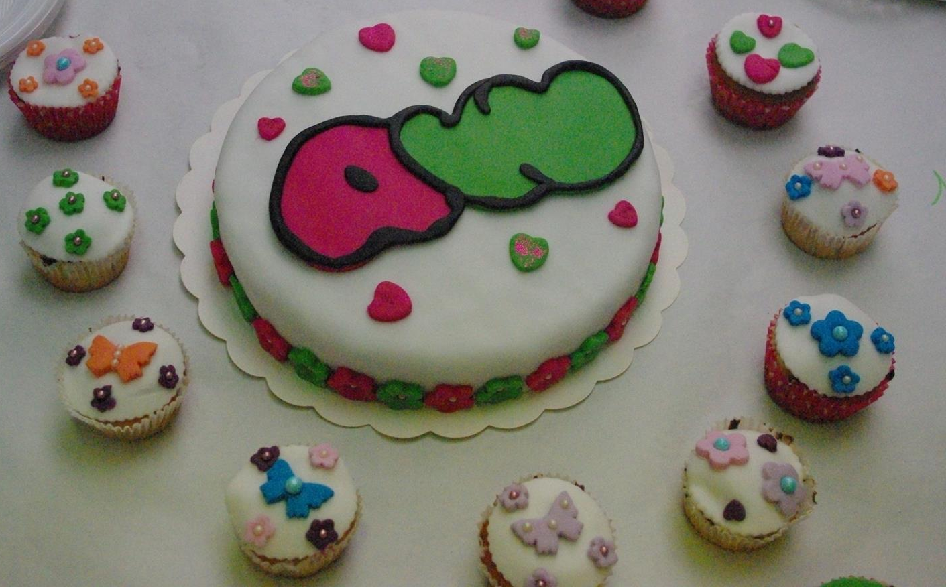
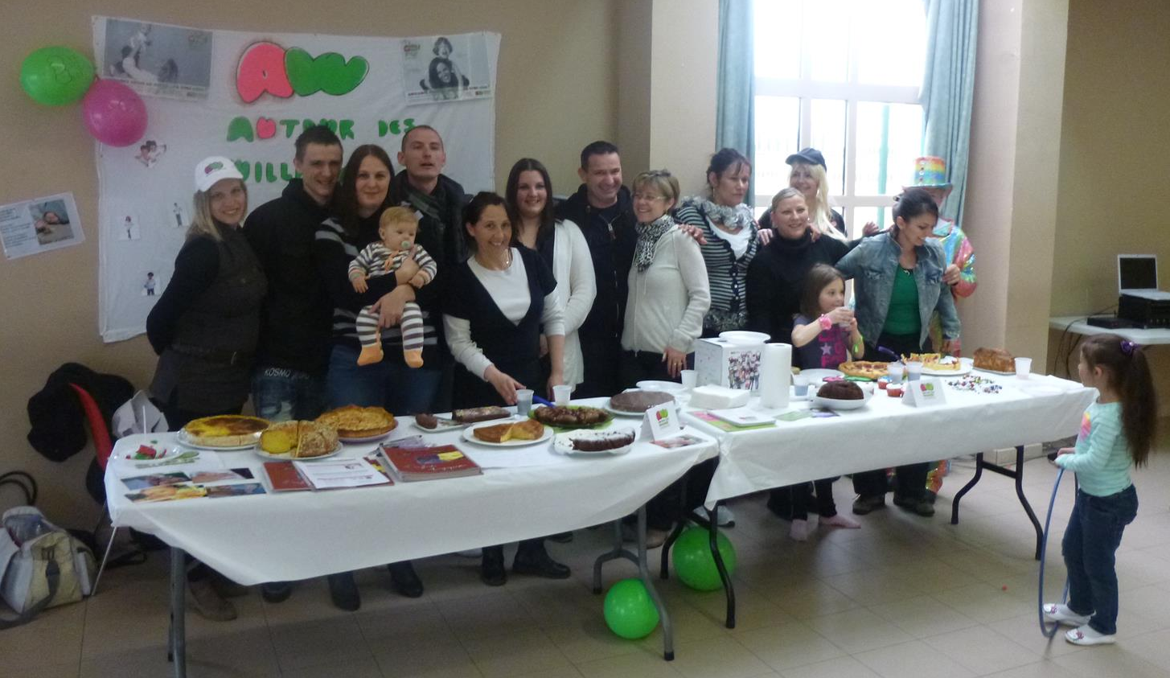
ELGA, UNE MAMAN QUI DECHIRE!
L’association Vitagym et Elga ont organisé une après-midi et une soirée pour les enfants de leur village afin de sensibiliser au syndrome de Williams et Beuren !
L’argent récolté a été reversé à notre association ! Un grand merci à Elga, la maman de Soren qui nous soutient depuis des années !
Miam les beaux gâteaux !

Slide 14
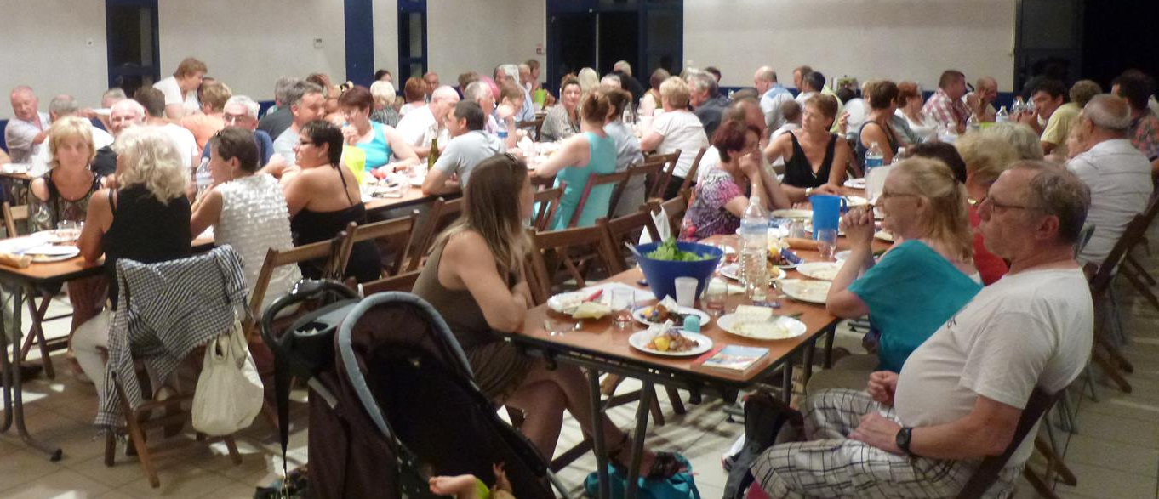
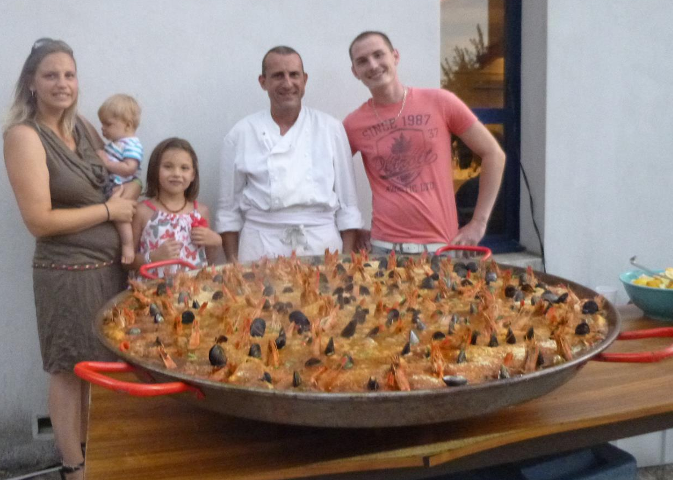
En juillet, Elga a également fait une PAELLA géante dans son village afin de sensibiliser sur le syndrome !
Les villageois ont été à l’écoute et solidaire ! Merci à Elga, la maman de Soren pour toute l’énergie qu’elle consacre à l’association et la recherche sur le syndrome !
Un LOTO associatif a eu lieu au profit d’Autour des Williams. Ca a été l’occasion de parler sur le syndrome de Williams et Beuren et l’association.
Ces bonnes nouvelles nous motivent chaque jour à aller plus loin, et surtout sont
réjouissantes : toute la France est active pour Autour des Williams !

Slide 15
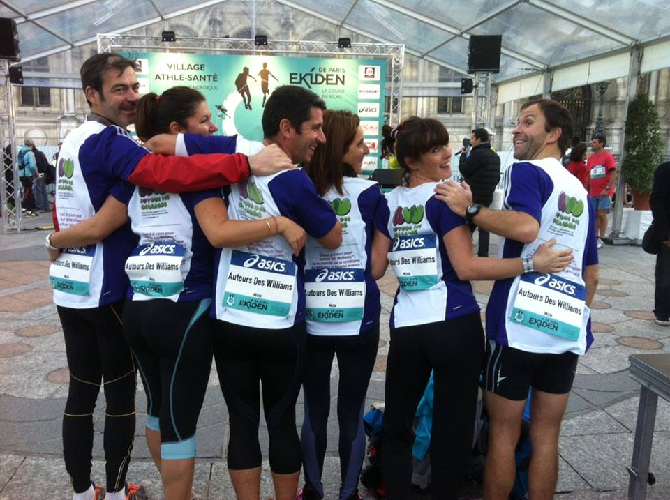
BRUNO, UN COUREUR ENGAGE POUR L’ASSOCIATION
Le 3 novembre à Paris un relai à 6 s’est déroulé
Toute l’équipe a porté les T-shirts de
l’association pour faire parler de nous !
Un immense bravo à eux :
Fred, Marie, Bruno, Delphine, Stéphanie et Stéphane
(dans l’ordre sur la photo) !

Slide 16

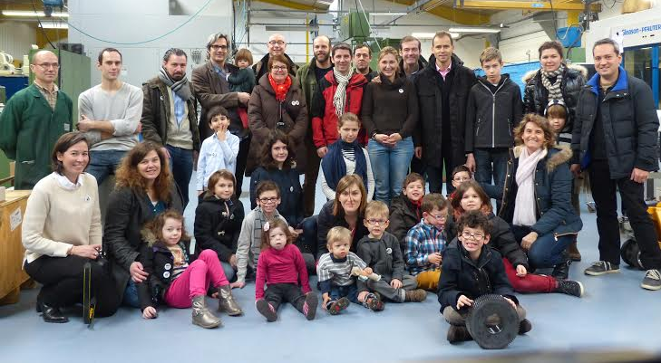
VISITE D’UNE USINE D’ENGRENAGES A ARGENTEUIL
C’est en rencontrant un petit garçon de 6 ans passionné par les engrenages que Bruno, le « coach sportif » d’Autour des Williams, a eu l’idée de faire visiter à l’association et ses familles, une usine d’engrenages !
L’occasion pour les petits comme pour les grands de découvrir un monde à part, où les engrenages sont partout !
Le 18 janvier dernier, les familles ont pu visiter une usine d’engrenages afin de voir comment cela fonctionne. Nous sommes ensuite allés manger tous ensemble dans la joie et la bonne humeur.
Nous avons passé un super moment grâce à notre super coureur Bruno que l’on remercie encore !!!

Slide 17
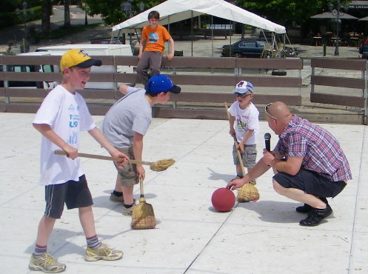
SAINT GERVAIS : UNE VILLE ACTIVE POUR L’ASSOCAITION
Saint Gervais est une ville qui organise de belles actions pour notre association !
En mars, et ce depuis 4 ans, Saint Gervais s’est mobilisée pour la recherche autour du syndrome de Williams en organisant la fête des moniteurs.
Au programme sur le front de neige et jusqu’au bout de la nuit : dégustation de pain cuit au feu de bois, de tartiflette vendue au profit d’Autour des Williams, démonstrations et descente aux flambeaux des 90 moniteurs !
Un énorme MERCI à Aurélie, Adrien, Tom, leurs familles et amis qui se mobilisent chaque année pour faire évoluer le regard sur le syndrome de Williams !

Slide 18
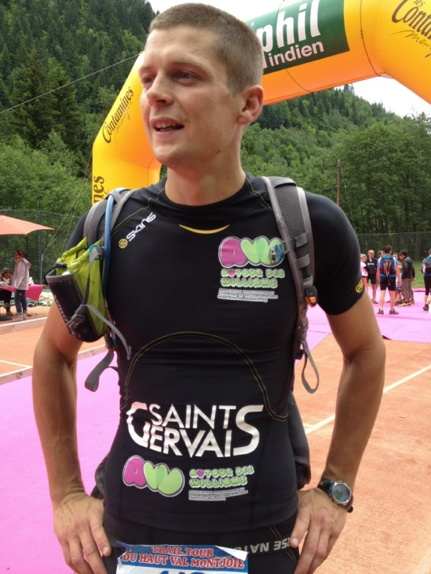
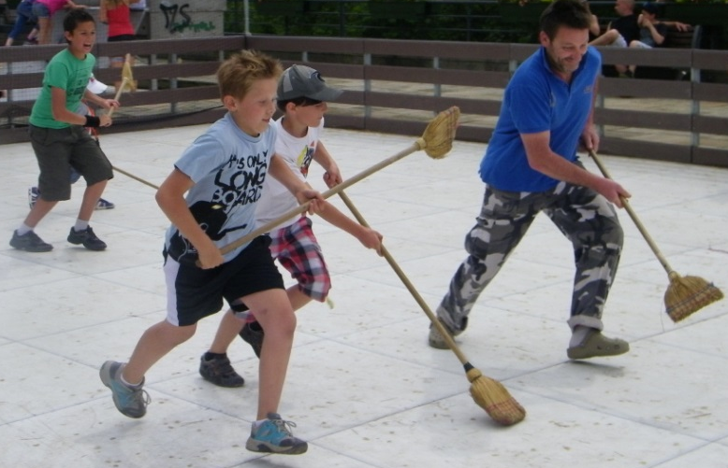
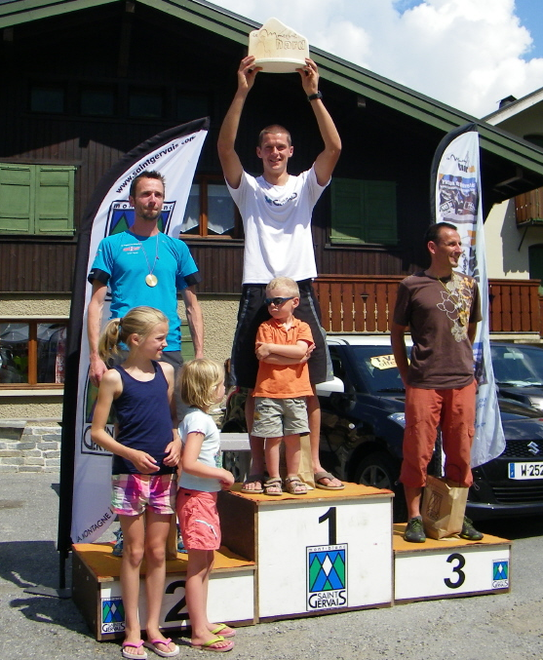
Des moments rythmés et conviviaux organisés grâce à la superbe famille de Tom !
Les autres temps forts de Saint-Gervais :
Le samedi 8 juin a eu lieu le tournoi de balai ballon au profit de l’association.
  Le dimanche le 23 juin aux Contamines on a pu suivre les deux coureuses participant au « Trail du Val Montjoie » et profiter du stand de sensibilisation et d’information sur le syndrome de Williams et Beuren
  À l’automne, a eu lieu un rendez-vous pour la mise en bouteille aux couleurs de l’association et la vente de jus de pomme

Slide 19
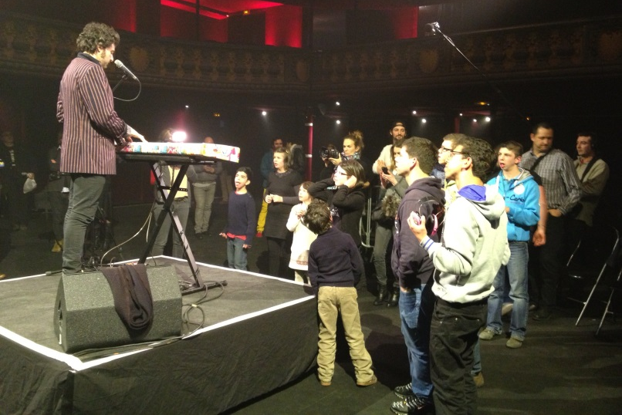
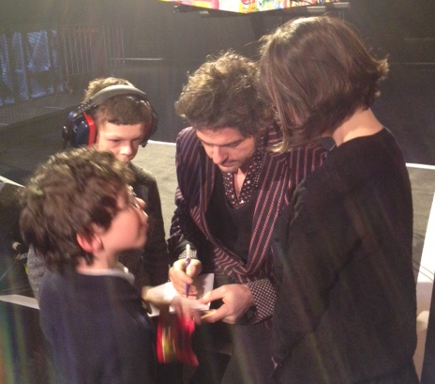
LE MOMENT AVEC M : UNE RENCONTRE PLUS QUE SPECIALE
En avril, toute l’équipe a eu la chance de rencontrer le chanteur M lors d’une répétition au sein du Trianon à Paris. 2 heures de Pur Bonheur...
45 minutes de musique et de répétions…
Des coucous, des échanges, des chansons, des séances de dédicaces, des conseils avec les musiciens... Une Noémie exceptionnelle qui a chanté avec M, et qui nous a tous beaucoup émus ! Bravo Noémie, tu peux être sacrement fière de toi !
On a parlé de nous : vendredi 29 mars, sur BFM TV pour voir cette magnifique rencontre mais aussi sur le journal de M6.

Slide 20
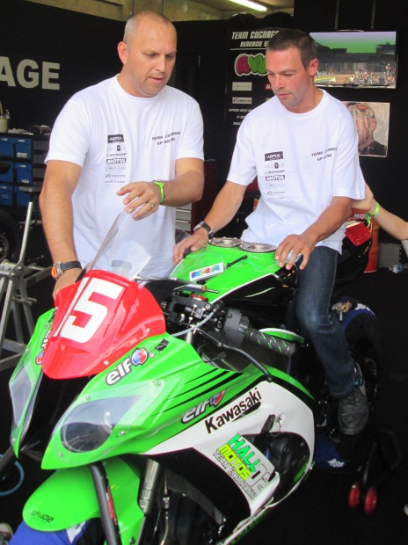
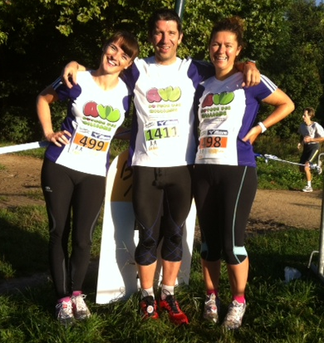
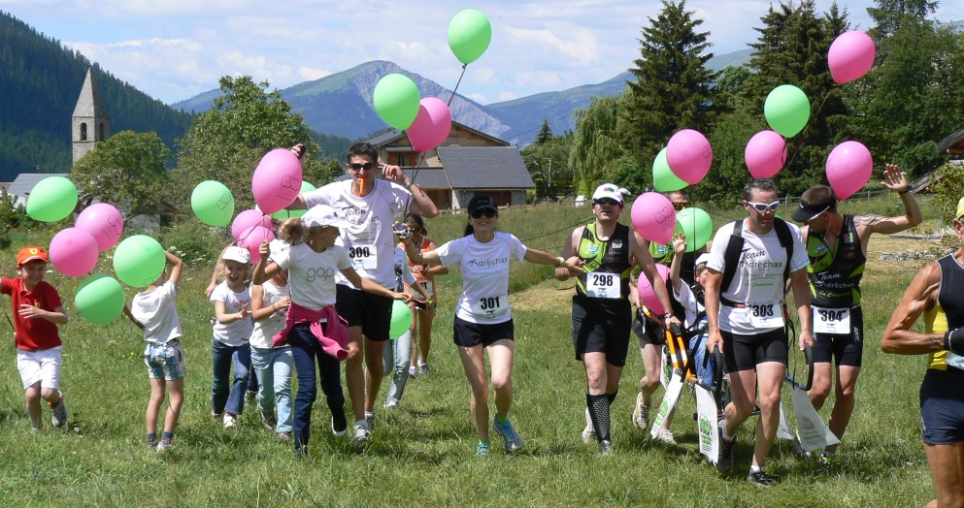
LE SPORT, AU CŒUR DE NOS ACTIONS !
Pour la deuxième année consécutive, 2 motos ont été customisées avec le logo de l’association à l’occasion des 24H DU MANS MOTO!
Merci à la Team Cognage pour votre soutien !
En juin, on a organisé une vente de tee-shirts running au profit de l’association . Ce projet a été une réussite et nous tenons à remercier nos deux sponsors : Jobin Live et Hepartex. MERCI !
Les 29 et 30 juin, la Team Ardréchas a organisé une course des Baroudeurs à Colmiane. Rires, rencontres chaleureuses et bonne ambiance ont rythmé ce week-end.

Slide 21
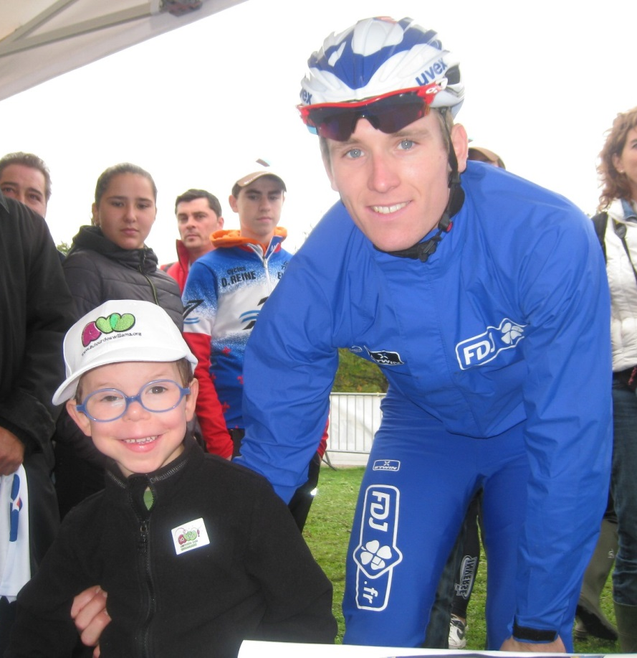
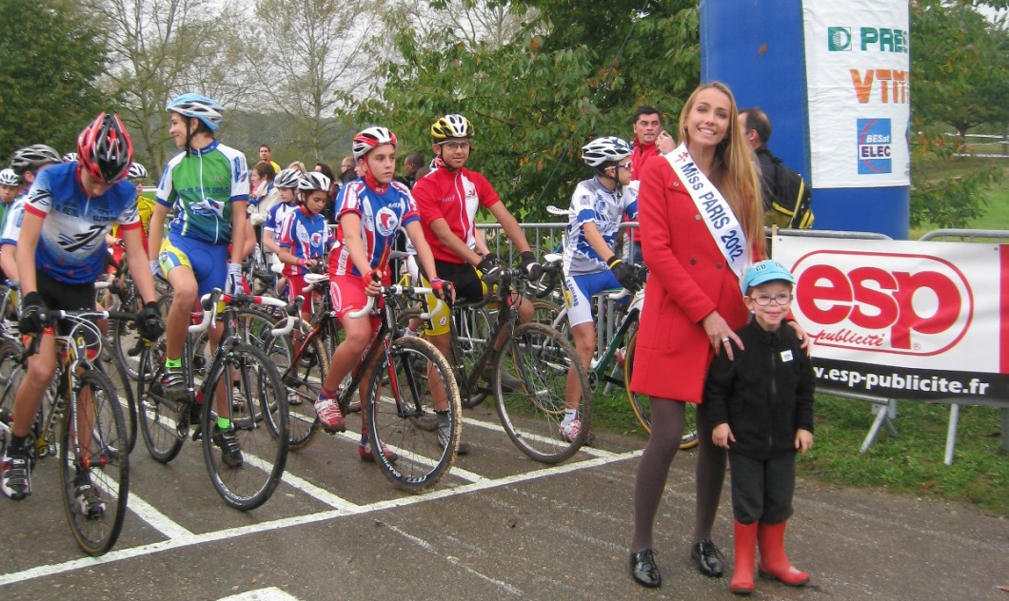
Merci à Nathalie qui a organisé le Cyclo Cross National de Jabelines.
Pour la 3ème année consécutive, un stand a été tenu pour informer le public sur le syndrome de Williams. Nous avons eu la visite de Miss Paris 2012 et de plusieurs élus locaux ! Un moment fort d’affluence reste la signature d’autographes de coureurs sur notre stand et en particulier d’Arnaud Démarre
Merci à tout le monde pour ce moment d’exception !

Slide 22
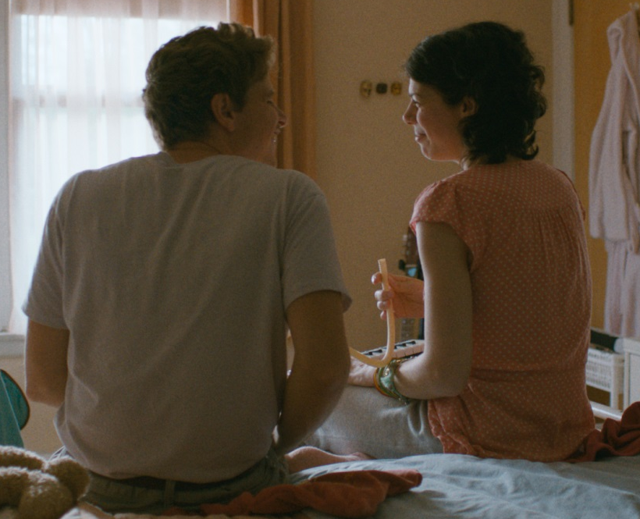

DES FILMS INFORMATIFS SUR LE SYNDROME DE WILLIAMS
2013 est une belle année cinématographique. En effet, avec la sortie de Gabrielle, film canadien dont le personnage principal Gabrielle est atteint du syndrome de Williams, on a pu faire connaitre le syndrome.
Suite à cela il y plusieurs projections débats notamment à Caen et Mauriac.
L’Association a finalisé avec une autre association belge du syndrome de Williams, le sous-titrage du film américain « Embraceable » qui parle du syndrome de Williams.

Slide 23


DES LIVRES POUR FAIRE CONNAITRE LE SYNDROME
En 2013, on a commencé l’aventure d’Azuro ce petit dragon différent des autres car il est bleu et qu’il ne crache pas de feu. Il va finir par trouver sa voie auprès des humains !
Un grand album qui traite de la différence et de l'autonomie.
Olivier Souillé qui est de Maisons Lafitte a voulu continuer l’histoire avec des petits issus de l’école maternelle à travers un album contenant des dessins réalisés par des petits mansonniens.
Le guide : « Les difficultés à s’alimenter » sorti en septembre 2013 est à votre disposition. Le livret a été réalisé dans le cadre d’un mémoire d’orthophonie par Jasmine Don et Madeleine Gaquiere. Un guide très intéressant et qui peut vous aider si votre enfant à du mal à s’alimenter correctement.

Slide 24
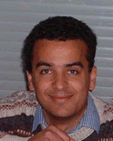
UNE EQUIPE MOBILISEE
Notre président François De Oliveira a assisté à deux conférences concernant la recherche sur le syndrome de Williams et Beuren. Un débat a eu lieu à Caen suite au film « Gabrielle ». Il s’est également rendu à une conférence à Asnières sur Seine.
Françoise Vittori, l’auteur du livre « Nous au singulier » a enregistré une émission sur RCF cantal qui a été diffusée lundi 18 avril et audible sur internet. Les animateurs ont été très touchés par son livre et souhaitaient qu'il y ait des retombées pour l'association. Une dame a lu deux des poèmes du livre et les deux intermèdes musicaux sont des chansons de Goldman. Un grand merci à Françoise !
Bérengère Billard, notre responsable développement de l’association est passée sur Vivre Fm en septembre afin de sensibiliser les personnes au syndrome de Williams !
Un énorme merci à notre membre très active

Slide 25

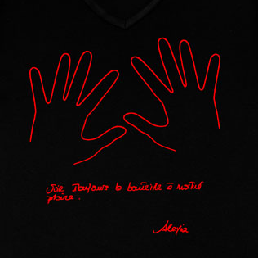
UNE MARRAINE INVESTIE
Notre marraine, Alexia Laroche-Joubert a
participé le 17 mai au Carolina Show et a présenté l'association Autour des Williams dans le but de sensibiliser sur le syndrome !
Alexia Laroche Joubert a également choisi de réaliser son t-shirt " 2 Mains Rouges " au profit de notre association et de nous
aider à faire connaitre le syndrome et de
récupérer des fonds pour la recherche.
MERCI ALEXIA, TU ES UNE MARRAINE EN OR !

Slide 26
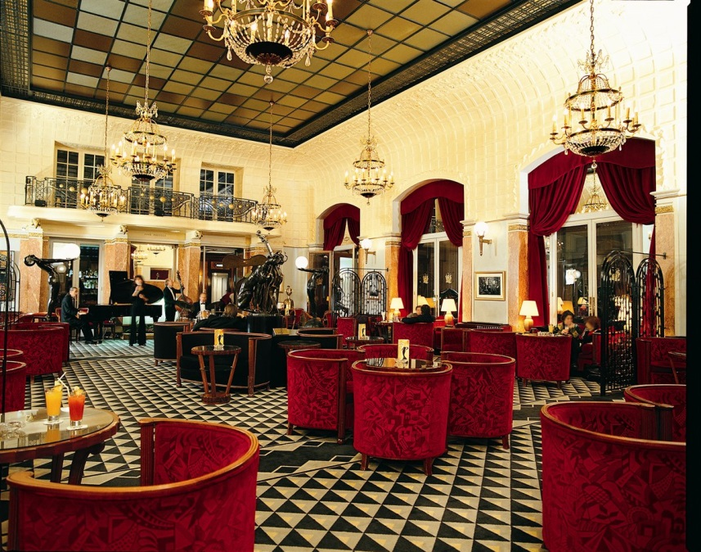
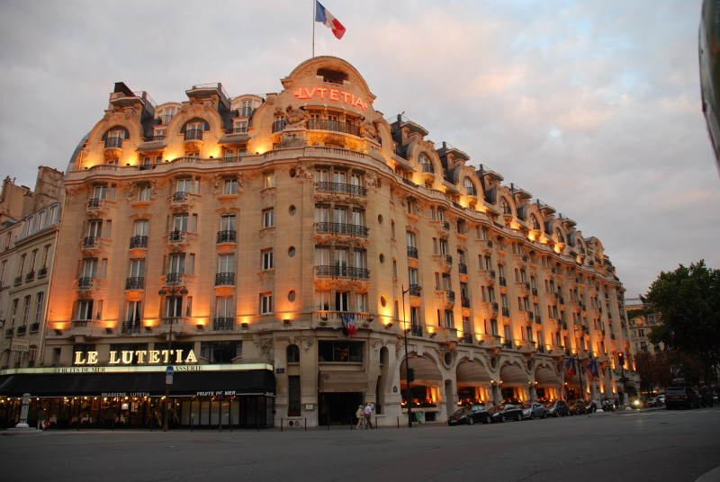
SOIREE CARITATIVE AU LUTETIA ANNULEE …
Le 16 octobre devait avoir lieu un dîner caritatif en présence de nos adhérents et préparé par 3 chefs étoilés mais en raison d’un mouvement de grève du personnel du Lutetia nous n’avons pas pu organiser cette soirée. La projection du film Embraceable devait avoir lieu et le réalisateur tenait à faire le déplacement depuis les Etats-Unis spécialement pour l’occasion.
Malgré cela nous avons fait la connaissance de chefs incroyables : Philippe Renard (chef etoilé du Lutetia), Emmanuel Renaud (chef 3 étoiles) et Grégory Cuilleron (chef d’émissions gastronomiques).

Slide 27
ZOOM SUR …
Parce que 2013 c’est aussi des adhérents mobilisés et de belles actions pour faire progresser la recherche sur le syndrome.
Revenons sur quelques actions entreprises pour l’association :
Don de l’école de l’Essonne organisé par Séverine
Come on’ Danse
Vente de Porcelaine
Marché de Noël à Pantin organisé par Marie
Vente aux enchères du Rotary Club
Mini Basket à Rignac grâce à Justine
Vente de bracelets par Clara Lou 10 ans
Kermesse au sein d’une école par Clara et Nicolas
Vide Grenier de Laurence
Claire et Bruno, nos coureurs !

Slide 28
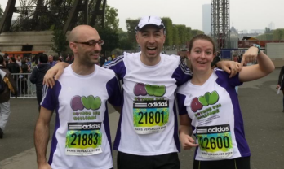
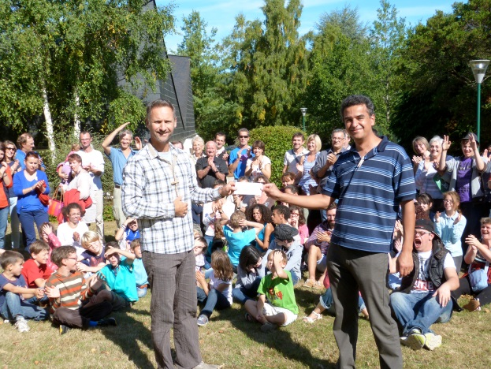
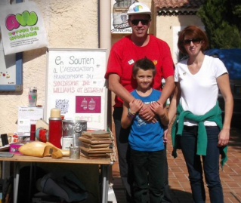
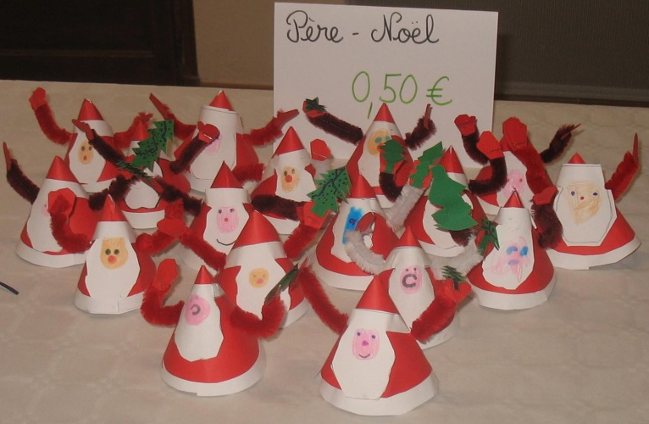
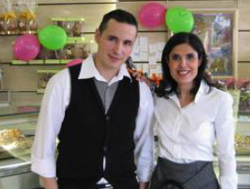
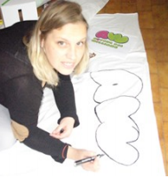
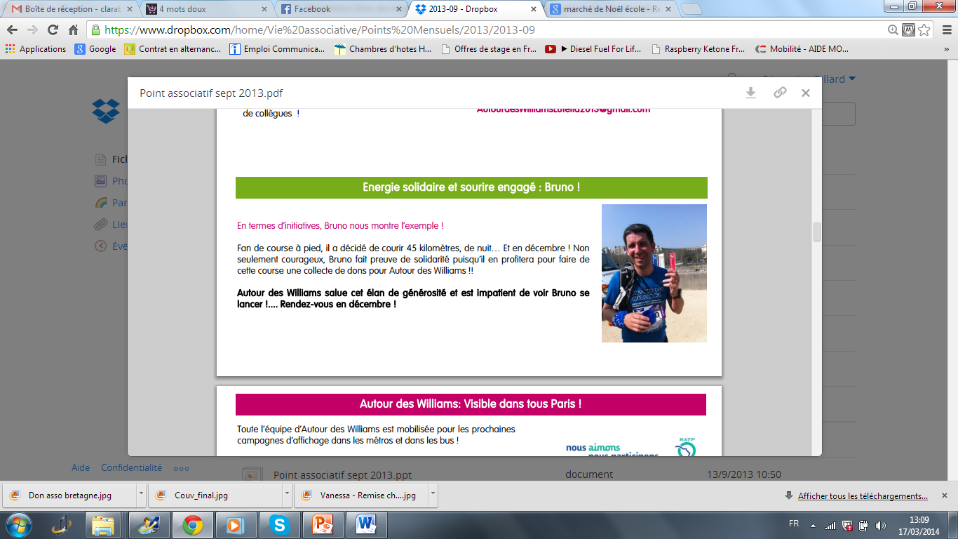
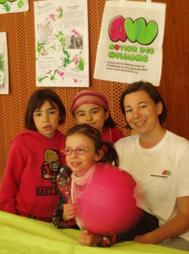

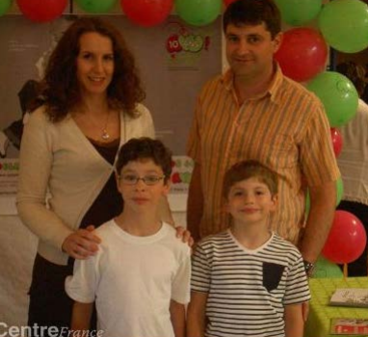
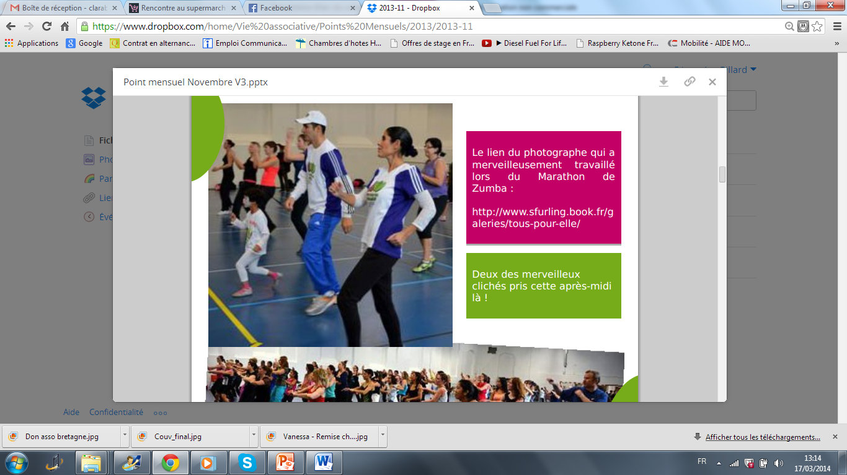

Slide 29

UNE ASSOCIATION POSITIVE
Autour des Williams est une association souhaitant faire avancer la recherche en participant à des études et de nombreux projets.
Nous faisons partie de l’organisme Alliance Maladies Rares qui comporte plusieurs associations. L’AMR est très importante pour nous car elle permet de faire progresser la recherche et d’avoir des réponses aux questions que l’on se pose !
CONTINUONS ENSEMBLE A FAIRE PROGRESSER
LA RECHERCHE SUR LE SYNDROME

Slide 30
AUTOUR DES WILLIAMS FAIT SON RALLYE
Le Rallye en bref
Depuis 1990, il rassemble des femmes de 18 à 65 ans et de 33 nationalités dans le désert marocain.
Il développe une autre vision de la compétition automobile. Pas de vitesse ni de GPS mais une navigation à l‘ancienne uniquement en hors-piste
Une compétition sans vitesse dans le respect des populations locales et de l‘environnement.
A l‘aide d‘une boussole, d‘une règle et d‘une carte, les concurrentes que l‘on appelle « Gazelles » doivent effectuer un parcours en pointant des contrôles de passage mis en place en un minimum de kilomètres et non en un minimum de temps.
C‘est un événement où gagner en faisant le moins de kilomètres respecte les engagements environnementaux de réduction des émissions de CO2.

Slide 31
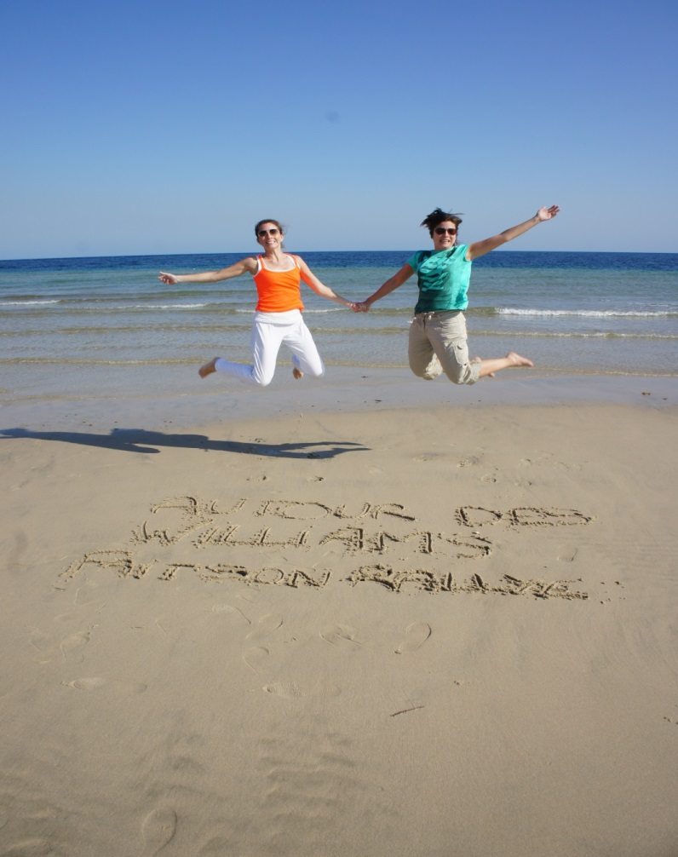
RALLYE AICHA DES GAZELLES : NOTRE EQUIPE
La dream team Autour des Williams est composée de Sophie, sportive aguerrie au rire contagieux et d’Anne-Isabelle, jeune maman expatriée au Qatar et fan du rire de sa petite sœur. Elles ont toutes les deux une grande expérience du milieu hostile citadin, le désert marocain ne leur fait pas peur! Courir pour l’association Autour des Williams est un honneur pour elles et comme elles le disent si bien: “on ne lâche rien!” et Yallah !!

Slide 32

RALLYE AICHA DES GAZELLES
Une version qui se fera en Rose et Vert avec punch et enthousiasme sans oublier le principal: faire parler du syndrome, être vu ET entendu de tous et faire progresser la recherche.

Slide 33
JOURNEE LUDIQUE AU PARC DISNEYLAND PARIS LE DIMANCHE 6 AVRIL 2014
Pour prolonger le plaisir d’être ensemble Autour des Williams vous invite à passer une journée magique au Parc Disneyland
Le parking est gratuit pour les adhérents d’Autour des Williams
10h Accueil des familles par les Disney VoluntEARS
au restaurant Billy Bob’s - Disney Village
Petit Déjeuner buffet
11h Distribution des billets pour les parcs
11h30 Photo de groupe - Central Plazza
Devant le Château de la Belle aux Bois Dormant
Informations pratiques :
Déjeuner et visite des parcs libres
16h45 La Parade des Rêves - DisneyParc Disneyland
19h Fermeture du Parc Walt Disney Studios
22h Fermeture du Parc Disneyland - Spectacle Disney Dream

